Slide 1
Кафедра Менеджмент и математическая экономика
Образовательные программы 2022-2023 учебного года

Slide 2


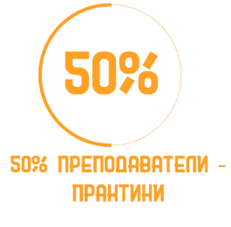
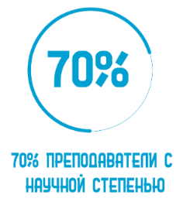
6В04102 - Математическая экономика и анализ данных
Цель программы
Профильные дисциплины
Профессии выпускников
Углубленная подготовка по математическим дисциплинам, программированию, статистике и экономике, анализу данных.
Программа включает в себя подготовку по трем блокам дисциплин:
анализ данных
экономика и финансы
математика и статистика.
Выпускник программы умеет правильно поставить прикладную задачу, может отделить главное от второстепенного, построить математическую модель, произвести расчеты, провести анализ полученных результатов,
Алгебра
Статистика
Исчисление
Эконометрика
Микроэкономика
Макроэкономика
Финансовый анализ
Алгоритмы и структуры данных
Финансовая эконометрика
Теория игр
финансовый аналитик,
кредитный аналитик,
финансовый менеджер,
бюджетный аналитик,
финансовый консультант,
статист,
экономист-бухгалтер,
операционный аналитик,
актуарий,
количественный аналитик,
преподаватель математики
Траектории
Индустриальный менеджмент
Анализ данных
FinTech
Сочетание математических, финансовых и экономических дисциплин.
Знания студентов приближены к экономической практике, подкреплённое математическим аппаратом.
Конкурентное преимущество по сравнению с чистыми математиками.
Notes:
been the industry's standard dummy text ever since the 1500s,

Slide 3
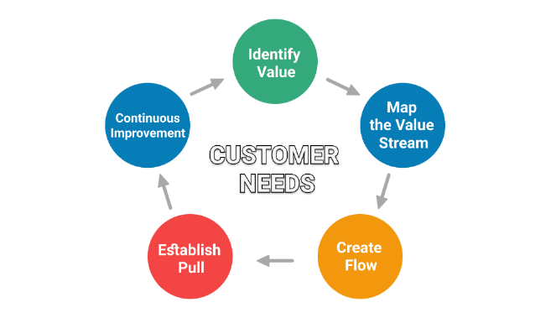

6В04104 - Бизнес инжиниринг
Цель программы
Профильные дисциплины
Профессии выпускников
Бизнес-инженеры - это глобальные менеджеры, которые могут решать сложные бизнес-задачи аналитическим способом, используя междисциплинарный подход. Программа обучения основана на принципах «наука – фундамент, практика - ориентация»
Программа нацелена на подготовку профессионалов по управлению современным бизнесом с фокусом на информационные технологии с использованием передовых теоретических и практических достижений в менеджменте.
Вы будете ведущим профессионалом в области перемен, креативным, предпринимателем и новатором, который открывает возможности и оптимизирует процессы.
Бизнес инжиниринг
Управление эффективностью бизнеса
Микроэкономика
Макроэкономика
Статистика
Эконометрика
Финансовый анализ
Основы гибких технологий
Алгоритмы и структуры данных
Теория и практика управления проектами
Lean менеджмент
Управление изменениями
Программные приложения управления проектами
Управление бизнес структурами
Дизайн бизнес процессов
Директор по развитию бизнеса
ИТ-директор
Руководитель ИТ-отдела
Руководитель проектов внедрения информационных систем
Руководитель проектного офиса
Руководитель отдела организационного развития
Бизнес-аналитик
Бизнес-архитектор
Специалист по оптимизации бизнес-процессов
Системный ин
Дуальное обучение в
Траектории
Управление проектами
Стратегический торговый контроль
В результате обучения вы:
Получите самые современные и действенные инструменты для оценки целостной картины и повышения вероятности успеха создания любой системы
Приобретете знания и навыки для снижения рисков на базе систем анализа, которыми еще не пользуются конкуренты
Научитесь существенно уменьшать общую стоимость жизненного цикла товара
Повысите готовность к международной интеграции, отработаете навыки эффективной коммуникации при решении сложных, системных и многовариантных проблем
Выработаете систему быстрой и глубокой диагностики бизнес-процессов (регулярной и ситуационной), а также навыки, необходимые для оптимизации деятельности
Notes:
been the industry's standard dummy text ever since the 1500s,

Slide 4
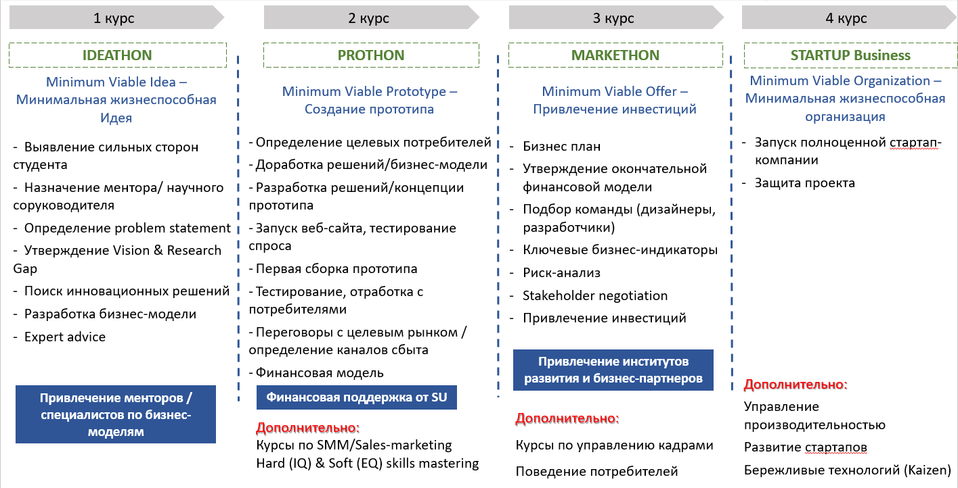
6В04104 - Startup бакалавриат
Цель - сформировать у студентов понимание бизнеса, его целей, его структуры и взаимосвязи с другими сегментами экономики и общества.
  Задачей ОП является формирование у студентов компетенций, развитие предпринимательских способностей, выявление и имплементация личностных качеств и склонностей студентов, профессионально значимых для занятия предпринимательской деятельностью.
Траектории
Computer science
Биомедицинская инженерия
Electronic and Electrical Engineering
2

Slide 5
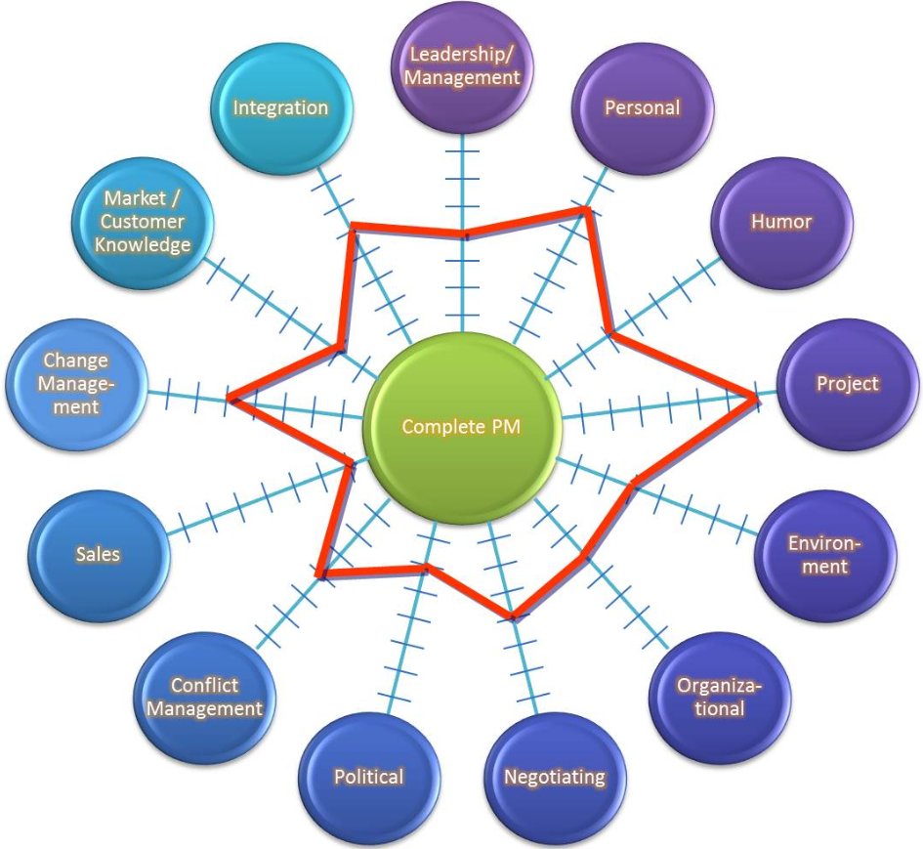

МАГИСТРАТУРА - Проектный менеджмент
ДОКТОРАНТУРА – Управление проектами
Цель программы
Подготовка специалистов по направлению «Проектный менеджмент», обеспечить системный подход к решению стратегических задач модернизации экономики РК путем формирования профессиональных компетенций современных проектных менеджеров для высокотехнологичных отраслей.
7М04101 – научно-педагогическое направление (2 года)
7М04103 – профильное направление (1 год)
8D04101 – Управление проектами (3 года)
Директор по развитию бизнеса
ИТ-директор
Руководитель ИТ-отдела
Руководитель проектов внедрения информационных систем
Руководитель проектного офиса
Руководитель отдела организационного развития
Бизнес-аналитик
Бизнес-архитектор
Специалист по оптимизации бизнес-процессов
Системный ин
Мы научим Вас:
Управлять проектами и рисками;
Управлять стратегией организации в условиях динамично развивающейся мировой экономики;
Реализовывать и применять на практике современные инструменты и методы проектного менеджмента;
Выявлять перспективные предложения и оценивать их коммерческий потенциал;
Эффективно выводить на рынок новые товары, услуги и технологии.
Дуальное обучение в

Slide 6
7М04105 - МВА в горно-металлургическом комплексе
Личная эффективность
Менеджмент
ГМК
Группа образовательных программ 7М041 - "Бизнес и управление"
Цель - подготовить специалистов высшего управленческого звена в горно металлургической отрасли, способных эффективно управлять как производственным
бизнесом, так и собственным развитием в их взаимосвязи в условиях текущих изменений.
Целевая аудитория:
1. Руководители горно-металлургических компаний (CEO, CEO-1, CEO-2, Члены Советов, директоров, Правления, Наблюдательных и Экспертных советов);
2. Владельцы / акционеры указанных компаний;
3. Руководители и владельцы технологических компаний, заказчики, указанные в п.п. 1, 2;
4. Государственные чиновники, занимающиеся регулированием в горно-металлургической промышленности;
5. Эксперты уровня Руководителей, Владельцев и Чиновников, указанных в п.п. 1 — 3;
6. Другие заинтересованные в тематике топ-менеджеры организаций и владельцы предприятий.
Программа сфокусирована на развитии ключевых компетенций отрасли:
1. Промышленная безопасность, охрана труда и экология
2. Проектное управление и управление рисками
3. Командное лидерство и менеджмент
4. Экономическая эффективность
Ожидаемые цели Слушателей:
Руководствуясь собственным жизненным и профессиональным опытом, обогатившись в ходе Программы, создать Интеллектуальный продукт (открытие, изобретение, образец, процесс и т. п.), способный изменить существующий порядок вещей в компании, в отрасли, в стране, мире;
Описать свой Интеллектуальный продукт в диссертации и защитить его;
Выстроить свои жизненные приоритеты, найти энергию для реализации своего Интеллектуального продукта после завершения Программы.

Slide 7









Компетенции выпускника МВА
Технологические компетенции по направлениям отраслей
Прикладные проекты
Стратегический менеджмент
Применять разнообразные инструменты и методы управления проектами. Структурировать и представить проблему в виде проекта, предназначенного для реализации.
Навыки стратегического мышления, практики стратегического планирования и управления
09
01
08
02
Управление информацией и знаниями
Soft skills
МВА
Развивать в себе личностные качества требуемые руководителю.
Умение формировать стратегию компании в области информационных технологий и информационных систем, владение основами теории и прикладных форм управления знаниями.
07
03
Управление финансами фирмы
06
04
Формулировка финансовых целей, оценка стоимости компании, инвестиционных проектов, методы финансирования компании
05
Лидерство
Понимание сущности лидерства и принятие на себя роли лидера
Профессиональные отраслевые компетенции
Маркетинг
Углубленные знания и навыки в отраслевой области, для выработки профессиональных управленческих компетенций.
Экономико-правовая среда бизнеса
Понимание специфики использования современных маркетинговых технологий
Понимание значения макроэкономических факторов для деятельности компании, закономерности экономического поведения производителей и потребителей в условиях рынка
Notes:
© Copyright Showeet.com – Creative & Free PowerPoint Templates

Slide 8

7M04104 - Executive MBA (1 год)
Программа Executive MBA - специальная программа, рассчитанная на опытных руководителей и топ-менеджеров с большим стажем управленческой работы.
Рекомендуется топ-менеджерам, которые ощущают, что им требуется "перезагрузка" накопленного опыта и знаний, которые хотят выйти на новый уровень понимания бизнеса, активизировать свои личные и профессиональные ресурсы.
Создавать модель рынка, определять его объём и прогнозировать его динамику
Оценивать и прогнозировать эффективность бизнес-модели компании и конкурентов в будущем, прогнозировать продажи своей компании и компаний-конкурентов
Создавать эффективные системы стимулирования и мотивации персонала, понимать разницу между ними и уметь эффективно комбинировать их
Грамотно управлять интеллектуальным капиталом компании и преумножать его
Владеть методиками менеджмента изменений – уметь проводить компанию через турбулентные изменения с максимальной скоростью и минимальными затратами
Выстраивать экосистему бизнеса, которая органично вплетается в жизнь клиентов и выкачивает из них максимальное количество денег, предлагая им целую гамму продуктов и сервисов
Проектировать и отстраивать эффективные бизнес-процессы
Компетенции выпускника ЕМВА
Основная цель - не сделать из человека управленца, а помочь ему стать еще более успешным руководителем.

